Slide 1
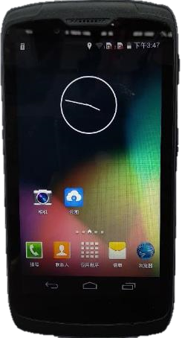
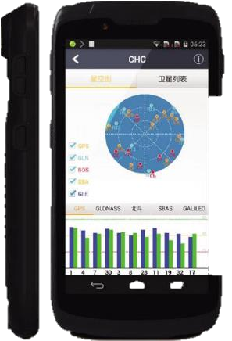


华测LT40手持GNSS接收机基本使用
Notes:
Android 云图3.1-11038下载地址：http://www.huace.cn/technology/downfile?id=523
https://www.huace.cn/download/47

Slide 2
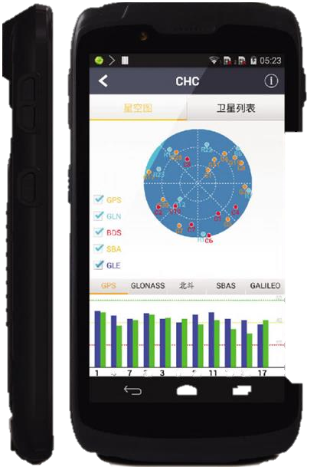
纲要
LT40介绍
LT40手持GNSS接收机的基本使用方法
“云图”移动端GIS数据采集软件使用

Slide 3
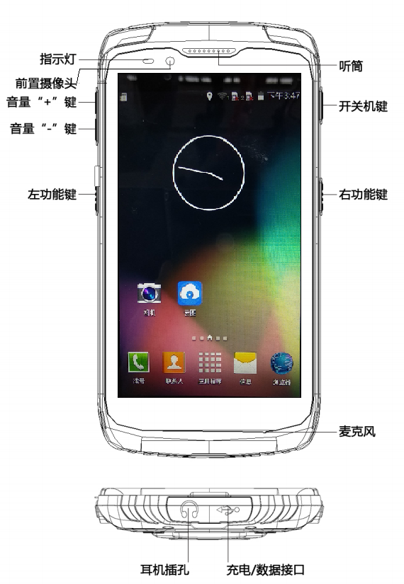
LT40主要参数与操作按钮
华测LT40手持GPS主要参数
GPS性能 | GPS性能 | 内置北斗+GPS天线双模定位，支持SBAS
 | 定位精度 | 单点定位2—5米（CEP）
 | SBAS差分 | SBAS 1—2米（CEP）
 | 冷启动 | 27s
 | 热启动 | 1s
 | 通道数 | 72
电源 | 电池容量 | 4300mAh
 | 工作电压 | 3.8V
 | 工作时长 | 10小时
 | 充电时长 | 4小时
系统配置 | 操作系统 | Android4.4
 | CPU | 4核1.6GHz
 | RAM | 2GB
 | ROM | 16GB
其他传感器与通讯接口 | 重力感应 | 支持
 | 光线感应 | 支持
 | 距离感应 | 支持
 | 电子罗盘 | 支持
 | 陀螺仪 | 支持
 | WiFi | 802.11a/b/g/n
 | 移动通讯 | 4G移动，2G联通
 | 蓝牙 | 蓝牙V4.0
 | USB接口 | Micro USB,OTG
Notes:
圆概率误差（circular error probable—CEP）。以瞄准点为中心，包含50%弹着点的圆的半径就叫做这种导弹的圆概率误差。
SBAS Satellite-Based Augmentation System

Slide 4
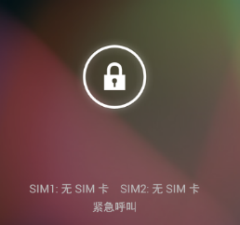

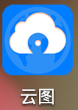
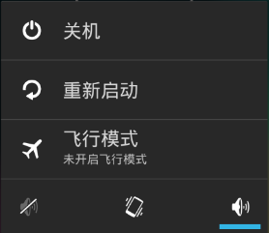
基本使用方法
接收机充电
开、关机
开机界面
运行“云图”软件
仪器连接到PC
下载、上传数据
Notes:
30分钟试用

Slide 5
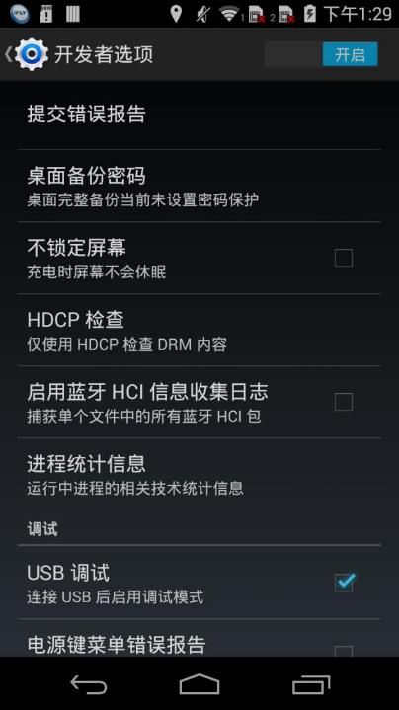
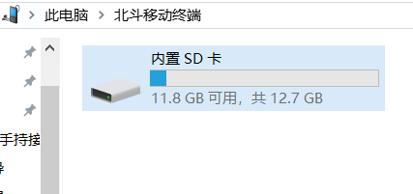
仪器连接到PC
利用USB数据线连接
启用开发者选项：【设定】→【系统】→【关于手机】→【版本号】（单击5-7次）
【设定】→ 【开发者选项】→勾选【USB调试】
利用百度、360手机助手等软件

Slide 6
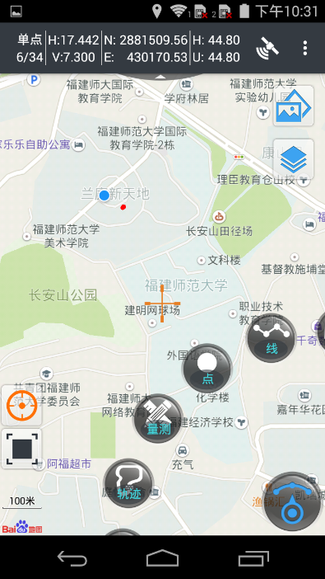
“云图”移动端GIS数据采集软件
主要功能介绍
查看当前位置坐标信息；
查看接收的卫星信息；
GIS数据采集：点、线、面等不同类型要素，支持属性字段的自定义；
记录轨迹、照片、视频等信息；
数据的导入导出：GIS数据导入导出（SHP、KML、DXF等）、轨迹数据导出（GPX、DXF、KML格式）
支持百度地图作为底图和导航。
GIS数据采集使用步骤
新建/打开工程→设置（坐标系设置、采集设置）→数据采集→数据导出
Notes:
顶部的显示信息可通过：点击左上角位置 > 勾选要显示的信息更改需要查看的信息（定位状态、定位精度、椭球坐标、投影坐标、日期时间）。

Slide 7
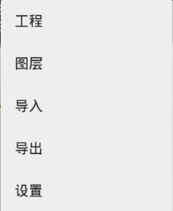
软件主界面
GnssTool
主菜单
地图切换
状态显示
图层管理
地图与数据窗口
点、
线、
面、
编辑、
属性、
查找、
导航、
轨迹、
量测
居中显示
工具箱
9个工具
全图显示
Notes:
如果是手机上安装云图软件，首次点击GNSSTool时会提示需要安装GNSSTool，点击确定安装该工具。
全图显示：将采集的数据全图显示。

Slide 8

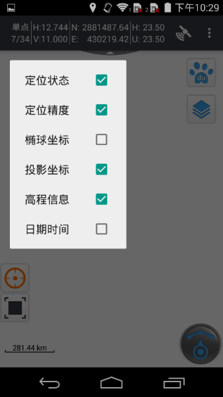
查看坐标等状态信息
点击左上角位置
勾选要显示的信息

Slide 9
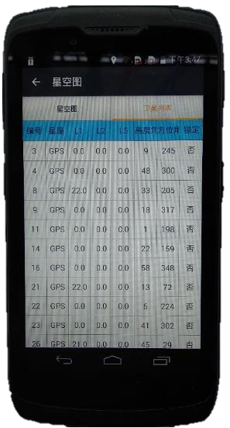
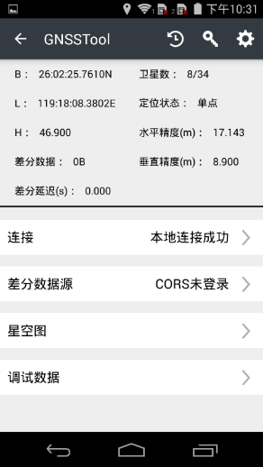
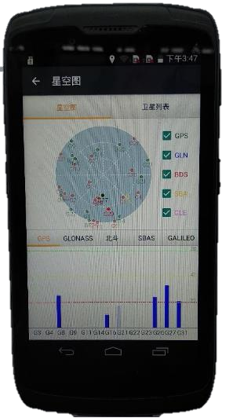
接收的卫星信息
点击主界面右上角的GNSSTool按钮
Notes:
如果是手机上安装云图软件，首次点击GNSSTool时会提示需要安装GNSSTool，点击确定安装该工具。
点击“调试数据”即可查看NMEA0183标准数据，可以切换显示格式为“十六进制”或“文本”、“暂停”数据输出、保存数据（生成txt文本到“HUACENAV/GnssServer/当前时间.txt”）、“清空”数据；

Slide 10
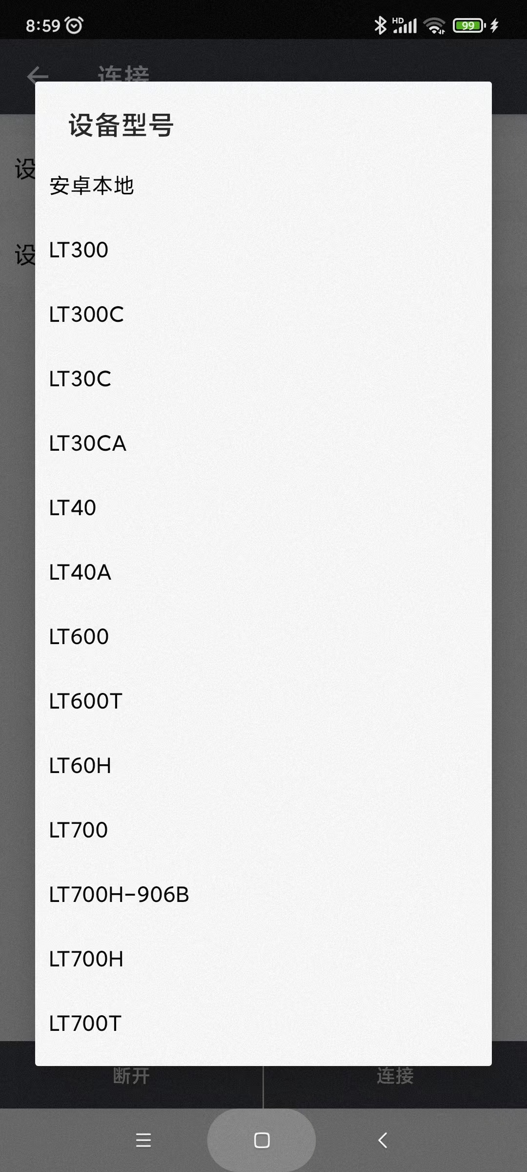
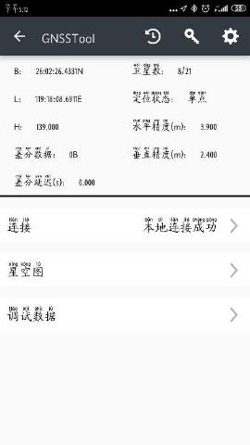
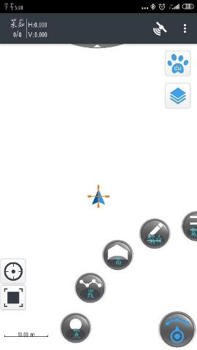
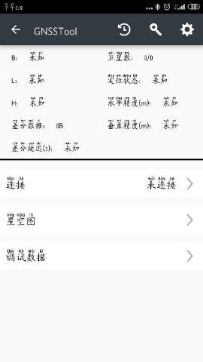
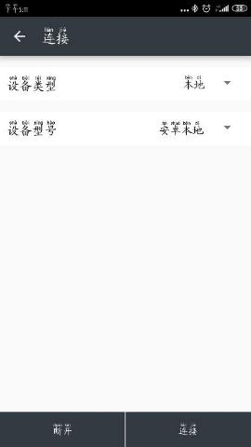
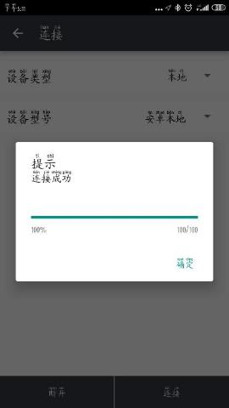
手机连接GNSS模块设置
点击主界面右上角的GNSSTool按钮

Slide 11


地图操作
地图切换：百度地图↔当前地图
图层管理
选中
放大
缩小
移动窗口
地图与数据窗口
居中显示
全图显示
Notes:
选中：点击地图上已有要素，要素显示为红色即表明要素被选中。
放大：双指按住地图主界面，向外伸展即可放大地图。
缩小：双指按住地图主界面，向内并拢即可缩小地图。
移动窗口：单指按住地图主界面，任意滑动即可移动地图窗口（窗口要素坐标不变）。
全图显示：是以采集的要素的范围作为全图范围。如果没有采集要素，不起作用。

Slide 12
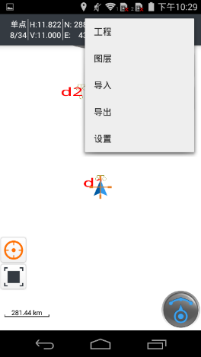
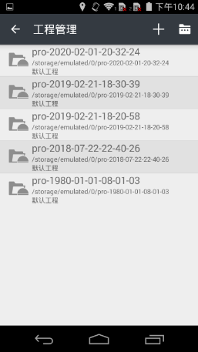
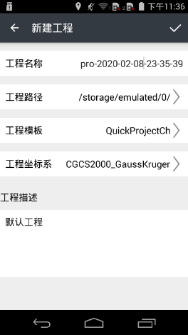
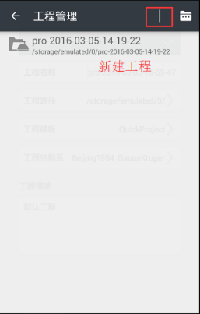
GIS数据采集
新建/打开工程
坐标系设置
采集设置
数据采集
数据导出
Notes:
点击右上角︙ > 工程 >“+”新建 进入新建工程界面。新建中包含工程的名称、路径、模板、坐标系以及工程描述的设置，打“√”保存设置

Slide 13
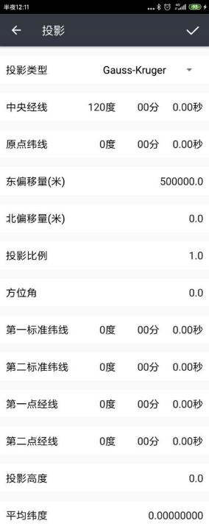

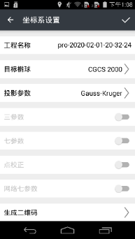
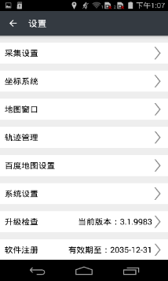
GIS数据采集
新建/打开工程
坐标系设置
采集设置
数据采集
数据导出
Notes:
点击右上角︙ > 设置 >“坐标系统”>“投影参数”>设置“中央经线”和“东偏移量”>打“√”保存设置；

Slide 14
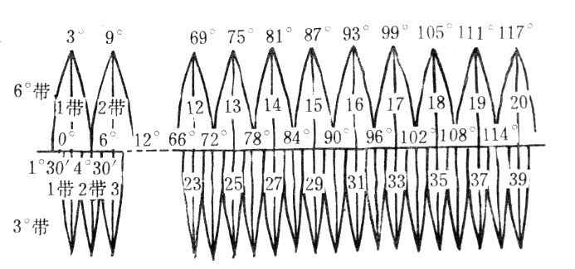
高斯投影带的计算
3度带
6度带

Slide 15
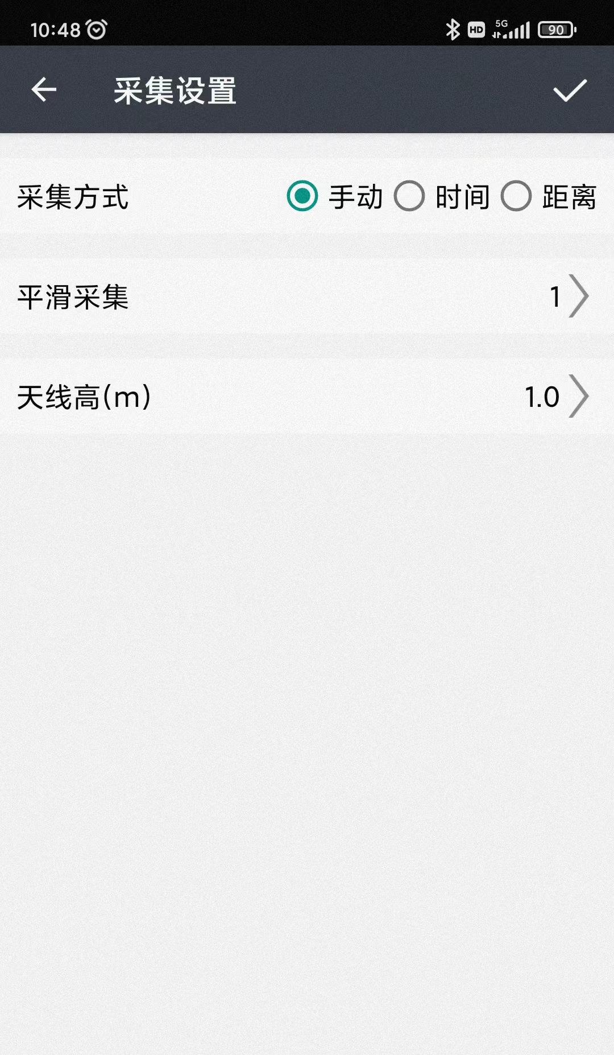


采集设置
新建/打开工程
坐标系设置
采集设置
采集设置
数据采集
数据导出
点击右上角︙ > 设置 >“采集设置”>“投影参数”>设置“采集方式” 、“采集平滑”数量和天线高(m)>打“√”保存设置；
Notes:
点击右上角︙ > 设置 >“坐标系统”>“投影参数”>设置“中央经线”和“东偏移量”>打“√”保存设置；

Slide 16
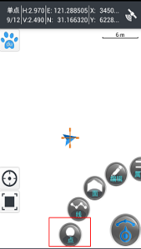
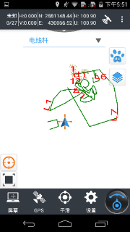
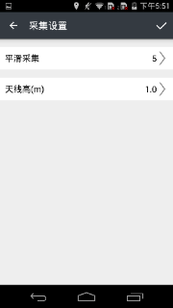
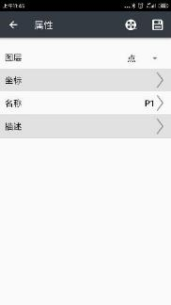
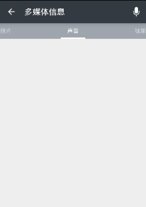
GIS数据采集
点要素采集
线要素采集
面要素采集
要素编辑
属性查看与修改
要素查找
轨迹记录
新建/打开工程
设置
数据采集
数据导出
点击点采集工具→选择点要素类型→“设置”→采集坐标（“屏幕”/“GPS”/“平滑”）→输入属性/多媒体→保存
Notes:
点击右下角工具箱按钮 >“点”>“GPS”>点击保存完成采集（采线、面操作参考点操作即可）；
点要素的采集：点击点采集工具→选择要采集的点要素类型→“设置”→采集坐标（“屏幕”/“GPS”/“平滑”）→输入属性/拍照→保存
“屏幕”，采集屏幕十字光标的坐标；
“GPS”，采集蓝色箭头即当前位置（GNSS定位）的坐标；
“平滑”，根据“设置”中的“平滑采集”设置的数量，取多个点的均值采集；
“设置”，进入采集设置，可以设置“平滑采集”的数量及天线高。
线要素的采集：设置→采集线的节点坐标（“屏幕”/“GPS”/“平滑”/“手绘”或“撤销”与“恢复”）→保存（输入属性数据，采集图片、声音与视频等多媒体数据）
“屏幕”，采集十字光标的坐标，通过移动窗口改变十字光标位置后再次单击“屏幕”按钮，采集多个坐标，连线后点击保存。
“手绘”，在窗口滑动快速手动绘制流线型线状要素。节点密度和移动速度大小负相关。也可通过手指在屏幕上点击来增加线的节点数量。绘制结束后单击保存。
“GPS”，采集蓝色箭头即当前位置（GNSS定位）的坐标作为线的节点；可通过“设置”中的“采集方式”设定为“时间”或“距离”后按固定的时间或距离自动根据GNSS的定位结果添加线的节点来采集线。
“平滑”，通过对GNSS多次定位结果的平均值生成线的节点坐标；
“撤销”，撤销上一步采集的节点，可连续多次撤销，直到没有可撤销的节点数据；
“恢复”，恢复最近撤销的节点，可连续多次恢复，直到没有可恢复的节点数据；
“设置”，进入“采集设置”，可以设置“手动”或“按时间/距离间隔”的采集方式，下方可以设置平滑采集的数量、连续采集的间隔及天线高。
“保存”，进入属性界面，可在属性界面拍照并保存采集的数据。
面要素的采集：设置→采集面的节点坐标（“屏幕”/“GPS”/“平滑”/“手绘”或“撤销”与“恢复”）→保存（输入属性数据，采集图片、声音与视频等多媒体数据）。
采集面要素时，采集完最后一个节点的数据后，不用回到起点，保存要素后会自动闭合到起点的位置。
要素的编辑：
移动：选中要素，点击“移动”移动选中的要素。可利用“撤销”和“恢复”按钮撤销和恢复要素的移动；
删除：选中要素，点击“删除”删除选中的要素。
属性查看与修改
选中要素的情况下，点击“属性”可查看并修改选中要素的属性信息。
轨迹记录：设置轨迹记录方式→开始记录→暂停/继续→结束→轨迹导出
“设置”进入轨迹管理，设置“按时间”或“按距离”的记录方式、对应的间隔，打“√”保存设置。
点击“开始”，开始轨迹记录。
点击“暂停”，暂停轨迹记录，点击“继续”继续记录。
点击“开始”，结束轨迹记录。
导出轨迹：轨迹记录完成后点击“工具箱 > 轨迹 > 设置 > 导出轨迹”，选择轨迹导出格式（GPX、KML或KMZ）、轨迹文件，打“√”后选择路径导出轨迹。导出的轨迹数据存放在手持机的内部存储空间（/storage/emulated/0）/工程名称/Track文件夹下。

Slide 17

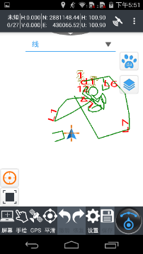
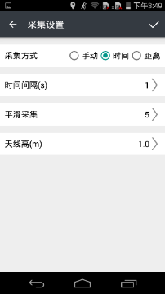
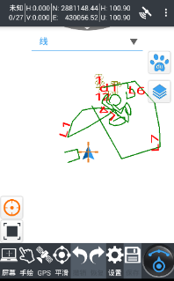
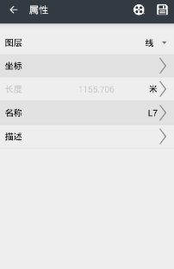
GIS数据采集
点要素采集
线要素采集
面要素采集
要素编辑
属性查看与修改
要素查找
轨迹记录
新建/打开工程
设置
数据采集
数据导出
点击线→选择线要素类型→“设置”→采集线的节点坐标（“屏幕”/“GPS”/“平滑”/“手绘”）→保存（输入属性）
Notes:
点击右下角工具箱按钮 >“点”>“GPS”>点击保存完成采集（采线、面操作参考点操作即可）；
点要素的采集：点击点采集工具→选择要采集的点要素类型→“设置”→采集坐标（“屏幕”/“GPS”/“平滑”）→输入属性/拍照→保存
“屏幕”，采集屏幕十字光标的坐标；
“GPS”，采集蓝色箭头即当前位置（GNSS定位）的坐标；
“平滑”，根据“设置”中的“平滑采集”设置的数量，取多个点的均值采集；
“设置”，进入采集设置，可以设置“平滑采集”的数量及天线高。
线要素的采集：设置→采集线的节点坐标（“屏幕”/“GPS”/“平滑”/“手绘”或“撤销”与“恢复”）→保存（输入属性数据，采集图片、声音与视频等多媒体数据）
“屏幕”，采集十字光标的坐标，通过移动窗口改变十字光标位置后再次单击“屏幕”按钮，采集多个坐标，连线后点击保存。
“手绘”，在窗口滑动快速手动绘制流线型线状要素。节点密度和移动速度大小负相关。也可通过手指在屏幕上点击来增加线的节点数量。绘制结束后单击保存。
“GPS”，采集蓝色箭头即当前位置（GNSS定位）的坐标作为线的节点；可通过“设置”中的“采集方式”设定为“时间”或“距离”后按固定的时间或距离自动根据GNSS的定位结果添加线的节点来采集线。
“平滑”，通过对GNSS多次定位结果的平均值生成线的节点坐标；
“撤销”，撤销上一步采集的节点，可连续多次撤销，直到没有可撤销的节点数据；
“恢复”，恢复最近撤销的节点，可连续多次恢复，直到没有可恢复的节点数据；
“设置”，进入“采集设置”，可以设置“手动”或“按时间/距离间隔”的采集方式，下方可以设置平滑采集的数量、连续采集的间隔及天线高。
“保存”，进入属性界面，可在属性界面拍照并保存采集的数据。
面要素的采集：设置→采集面的节点坐标（“屏幕”/“GPS”/“平滑”/“手绘”或“撤销”与“恢复”）→保存（输入属性数据，采集图片、声音与视频等多媒体数据）。
采集面要素时，采集完最后一个节点的数据后，不用回到起点，保存要素后会自动闭合到起点的位置。
要素的编辑：
移动：选中要素，点击“移动”移动选中的要素。可利用“撤销”和“恢复”按钮撤销和恢复要素的移动；
删除：选中要素，点击“删除”删除选中的要素。
属性查看与修改
选中要素的情况下，点击“属性”可查看并修改选中要素的属性信息。
轨迹记录：设置轨迹记录方式→开始记录→暂停/继续→结束→轨迹导出
“设置”进入轨迹管理，设置“按时间”或“按距离”的记录方式、对应的间隔，打“√”保存设置。
点击“开始”，开始轨迹记录。
点击“暂停”，暂停轨迹记录，点击“继续”继续记录。
点击“开始”，结束轨迹记录。
导出轨迹：轨迹记录完成后点击“工具箱 > 轨迹 > 设置 > 导出轨迹”，选择轨迹导出格式（GPX、KML或KMZ）、轨迹文件，打“√”后选择路径导出轨迹。导出的轨迹数据存放在手持机的内部存储空间（/storage/emulated/0）/工程名称/Track文件夹下。

Slide 18
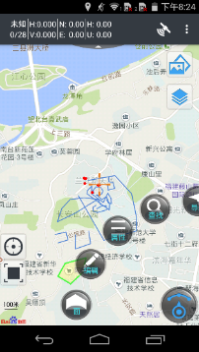
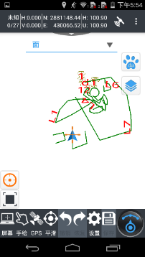
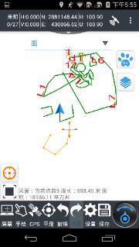
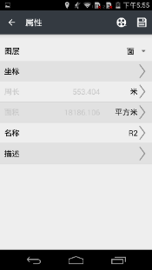
GIS数据采集
点要素采集
线要素采集
面要素采集
要素编辑
属性查看与修改
要素查找
轨迹记录
新建/打开工程
设置
数据采集
数据导出
点击面→选择面要素类型→“设置”→采集面的节点坐标（“屏幕”/“GPS”/“平滑”/“手绘”）→保存（输入属性）
Notes:
点击右下角工具箱按钮 >“点”>“GPS”>点击保存完成采集（采线、面操作参考点操作即可）；
点要素的采集：点击点采集工具→选择要采集的点要素类型→“设置”→采集坐标（“屏幕”/“GPS”/“平滑”）→输入属性/拍照→保存
“屏幕”，采集屏幕十字光标的坐标；
“GPS”，采集蓝色箭头即当前位置（GNSS定位）的坐标；
“平滑”，根据“设置”中的“平滑采集”设置的数量，取多个点的均值采集；
“设置”，进入采集设置，可以设置“平滑采集”的数量及天线高。
线要素的采集：设置→采集线的节点坐标（“屏幕”/“GPS”/“平滑”/“手绘”或“撤销”与“恢复”）→保存（输入属性数据，采集图片、声音与视频等多媒体数据）
“屏幕”，采集十字光标的坐标，通过移动窗口改变十字光标位置后再次单击“屏幕”按钮，采集多个坐标，连线后点击保存。
“手绘”，在窗口滑动快速手动绘制流线型线状要素。节点密度和移动速度大小负相关。也可通过手指在屏幕上点击来增加线的节点数量。绘制结束后单击保存。
“GPS”，采集蓝色箭头即当前位置（GNSS定位）的坐标作为线的节点；可通过“设置”中的“采集方式”设定为“时间”或“距离”后按固定的时间或距离自动根据GNSS的定位结果添加线的节点来采集线。
“平滑”，通过对GNSS多次定位结果的平均值生成线的节点坐标；
“撤销”，撤销上一步采集的节点，可连续多次撤销，直到没有可撤销的节点数据；
“恢复”，恢复最近撤销的节点，可连续多次恢复，直到没有可恢复的节点数据；
“设置”，进入“采集设置”，可以设置“手动”或“按时间/距离间隔”的采集方式，下方可以设置平滑采集的数量、连续采集的间隔及天线高。
“保存”，进入属性界面，可在属性界面拍照并保存采集的数据。
面要素的采集：设置→采集面的节点坐标（“屏幕”/“GPS”/“平滑”/“手绘”或“撤销”与“恢复”）→保存（输入属性数据，采集图片、声音与视频等多媒体数据）。
采集面要素时，采集完最后一个节点的数据后，不用回到起点，保存要素后会自动闭合到起点的位置。
要素的编辑：
移动：选中要素，点击“移动”移动选中的要素。可利用“撤销”和“恢复”按钮撤销和恢复要素的移动；
删除：选中要素，点击“删除”删除选中的要素。
属性查看与修改
选中要素的情况下，点击“属性”可查看并修改选中要素的属性信息。
轨迹记录：设置轨迹记录方式→开始记录→暂停/继续→结束→轨迹导出
“设置”进入轨迹管理，设置“按时间”或“按距离”的记录方式、对应的间隔，打“√”保存设置。
点击“开始”，开始轨迹记录。
点击“暂停”，暂停轨迹记录，点击“继续”继续记录。
点击“开始”，结束轨迹记录。
导出轨迹：轨迹记录完成后点击“工具箱 > 轨迹 > 设置 > 导出轨迹”，选择轨迹导出格式（GPX、KML或KMZ）、轨迹文件，打“√”后选择路径导出轨迹。导出的轨迹数据存放在手持机的内部存储空间（/storage/emulated/0）/工程名称/Track文件夹下。

Slide 19
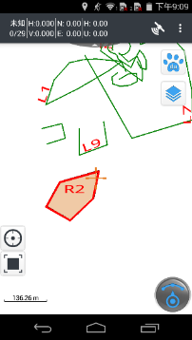
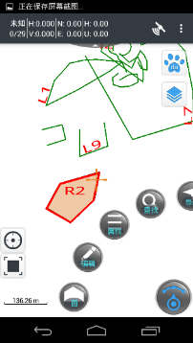
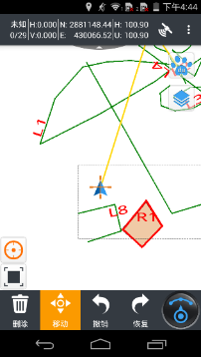
GIS数据采集
点要素采集
线要素采集
面要素采集
要素编辑
属性查看与修改
要素查找
轨迹记录
新建/打开工程
设置
数据采集
数据导出
选中要素，点击“移动”移动选中的要素。可利用“撤销”和“恢复”按钮撤销和恢复要素的移动；
Notes:
要素的编辑：
移动：选中要素，点击“移动”移动选中的要素。可利用“撤销”和“恢复”按钮撤销和恢复要素的移动；
删除：选中要素，点击“删除”删除选中的要素。
属性查看与修改
选中要素的情况下，点击“属性”可查看并修改选中要素的属性信息。
轨迹记录：设置轨迹记录方式→开始记录→暂停/继续→结束→轨迹导出
“设置”进入轨迹管理，设置“按时间”或“按距离”的记录方式、对应的间隔，打“√”保存设置。
点击“开始”，开始轨迹记录。
点击“暂停”，暂停轨迹记录，点击“继续”继续记录。
点击“开始”，结束轨迹记录。
导出轨迹：轨迹记录完成后点击“工具箱 > 轨迹 > 设置 > 导出轨迹”，选择轨迹导出格式（GPX、KML或KMZ）、轨迹文件，打“√”后选择路径导出轨迹。导出的轨迹数据存放在手持机的内部存储空间（/storage/emulated/0）/工程名称/Track文件夹下。

Slide 20
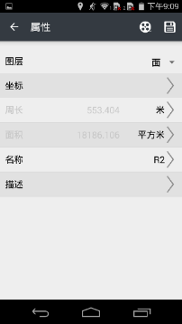
GIS数据采集
点要素采集
线要素采集
面要素采集
要素编辑
属性查看与修改
要素查找
轨迹记录
新建/打开工程
设置
数据采集
数据导出
选中要素的情况下，点击“属性”可查看并修改选中要素的属性信息。
Notes:
属性查看与修改
选中要素的情况下，点击“属性”可查看并修改选中要素的属性信息。
轨迹记录：设置轨迹记录方式→开始记录→暂停/继续→结束→轨迹导出
“设置”进入轨迹管理，设置“按时间”或“按距离”的记录方式、对应的间隔，打“√”保存设置。
点击“开始”，开始轨迹记录。
点击“暂停”，暂停轨迹记录，点击“继续”继续记录。
点击“开始”，结束轨迹记录。
导出轨迹：轨迹记录完成后点击“工具箱 > 轨迹 > 设置 > 导出轨迹”，选择轨迹导出格式（GPX、KML或KMZ）、轨迹文件，打“√”后选择路径导出轨迹。导出的轨迹数据存放在手持机的内部存储空间（/storage/emulated/0）/工程名称/Track文件夹下。

Slide 21
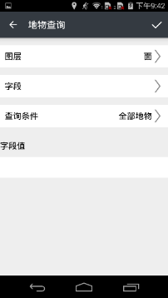
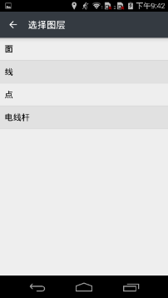

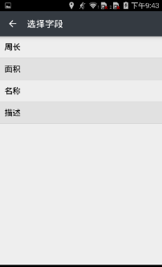


GIS数据采集
点要素采集
线要素采集
面要素采集
要素编辑
属性查看与修改
要素查找
轨迹记录
新建/打开工程
设置
数据采集
数据导出
点击查找工具，可以在特定图层中根据特定的属性进行地物要素查询。

Slide 22






GIS数据采集
点要素采集
线要素采集
面要素采集
要素编辑
属性查看与修改
要素查找
轨迹记录
新建/打开工程
设置
数据采集
数据导出
导出的轨迹数据：内部存储空间（/storage/emulated/0）/工程名称/Track文件夹下。
设置轨迹记录方式→开始记录→暂停/继续→结束→轨迹导出。
Notes:
轨迹记录：设置轨迹记录方式→开始记录→暂停/继续→结束→轨迹导出
“设置”进入轨迹管理，设置“按时间”或“按距离”的记录方式、对应的间隔，打“√”保存设置。
点击“开始”，开始轨迹记录。
点击“暂停”，暂停轨迹记录，点击“继续”继续记录。
点击“开始”，结束轨迹记录。
导出轨迹：轨迹记录完成后点击“工具箱 > 轨迹 > 设置 > 导出轨迹”，选择轨迹导出格式（GPX、KML或KMZ）、轨迹文件，打“√”后选择路径导出轨迹。导出的轨迹数据存放在手持机的内部存储空间（/storage/emulated/0）/工程名称/Track文件夹下。
导出的GPX轨迹中TrackPoint属性包含有高程elevation和时间信息（UTC时间）。要在ArcGIS中打开，需要有空间数据互操作模块（）

Slide 23





GIS数据导出
新建/打开工程
设置
数据采集
数据导出
导出的数据存放在：内部存储空间（/storage/emulated/0）/工程名称/Export文件夹下。
Notes:
单击右上角菜单键︙ >“导出”>点击“导出矢量数据”> 选择导出文件的格式类型、待导出的点、线、面图层>点击“√ 即可导出；
导出的数据存放在：内部存储空间（/storage/emulated/0）/工程名称/Export文件夹下。
通过USB数据线，将导出到手机的数据拷贝到电脑。

Slide 24





其他辅助功能介绍
删除导航点
地图选取添加导航点
输入坐标添加导航点
导航
“本地地图”：进行直线导航
提示与目标的距离
“百度地图”：按路网导航
测量
屏幕
手绘
Notes:
导航
点击“导航”，可以选择“本地地图”或“百度地图”的导航方式，以“添加导航点”或“屏幕窗口取点”的方式导航到目标点，左滑导航结果“删除”删除导航结果。
测量
屏幕：点击“屏幕”，通过十字光标获取多个节点，量测出对应的长度、面积。

Slide 25
实验内容
新建工程、设置你所在地GCGS2000高斯投影坐标系统（3度带）；
查看当前点的位置、目前接收的卫星信息；
新建点、线、面要素图层，并采集相应的要素；
查看已采集的点的坐标

Slide 26

利用微信公众号获取实验信息
微信公众号：putongceliangxue
名称：普通测量学
年级+专业+（学号+姓名）
查看实验内容发送：GPS实验一内容
查看LT40基本操作发送： LT40

